Slide 1
LP : Phénomènes de résonance dans différents domaines de la physique
Lydia Chabane
xx/06/2023

Slide 2
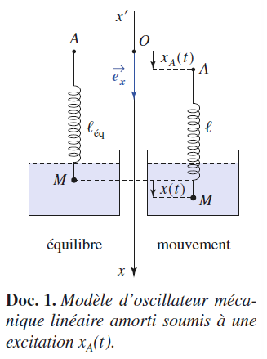
Oscillateur mécanique forcé
Mécanique I. H-prépa. Brébec et al.

Slide 3
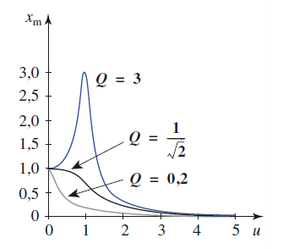
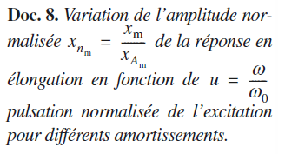
Réponse en élongation
Mécanique I. H-prépa. Brébec et al.

Slide 4
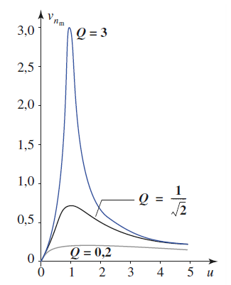
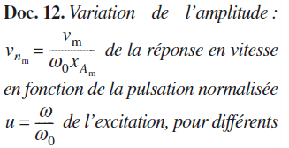
Réponse en vitesse
Mécanique I. H-prépa. Brébec et al.

Slide 5
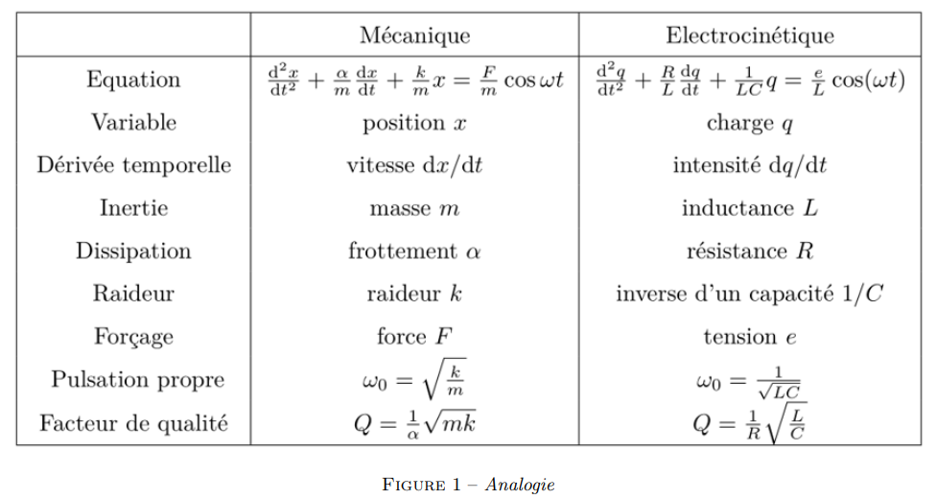
Analogie électromécanique
Notes d’agrégation de Sylvio Rossetti| https://perso.ens-lyon.fr/sylvio.rossetti/AGREG/LP/

Slide 7
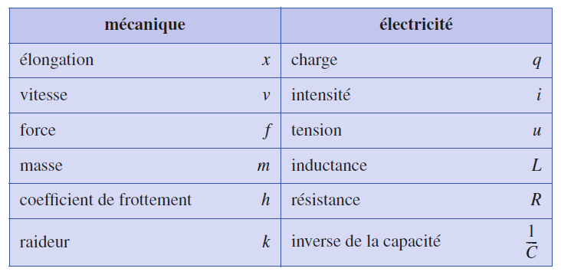

Analogie électromécanique
Mécanique I. H-prépa. Brébec et al.

